Slide 1
Реализация регионального компонента в образовательном процессе МКДОУ «Лучик» пгт. Посьет
Автор презентации:
Понасенко К.Ф.

Slide 2
«Детство – каждодневное открытие мира и поэтому надо сделать так, чтобы оно стало, прежде всего, познанием человека и Отечества, их красоты и величия»
В.А. Сухомлинский
«… в воспитании ребенка особое значение имеет история родного края, этническое прошлое своего народа, «культурная среда», которая создавалась предками, в тесном единстве с фольклором, природой, архитектурой, народно-прикладным творчеством, со всей жизнью и общей культурой «малой Родины» …»
Д.С. Лихачев

Slide 3
Задача современного дошкольного образования
Заложить нравственные основы в детях, которые сделают их более устойчивыми к нежелательному влиянию, посеять и взрастить в детской душе семена любви к родному дому, к истории родного края, созданной трудом родных и близких людей, тех, кого зовут соотечественниками.

Slide 4
Культурно-развивающая среда в ДОУ
Подготовка педколлектива к реализации регионального компонента ДО
Педагогические условия эффективной реализации регионального компонента
Эффективное взаимодействие ДОУ и социума
Интеграция регионального компонента в образовательную деятельность
Эффективное взаимодействие ДОУ и семьи

Slide 5
Комплексно-тематическое планирование
1 БЛОК:
«Вместе дружная семья»
2 БЛОК:
«Моя малая Родина»
3 БЛОК:
«Знаменитые люди родного края»
4 БЛОК:
«Широка страна моя родная»

Slide 6
Основные формы работы
в приобщении детей к истории, культуре, природе родного края
Беседы, игры (сюжетно-ролевые, дидактические, пальчиковые, подвижные), чтение художественной литературы, анкетирование родителей, конкурсы (рисунков, поделок, фотовыставки), экскурсии, виртуальные экскурсии, акции, просмотры видеороликов и мультфильмов, совместные физкультурные и музыкальные досуги, составление рассказов, прослушивание песен и др.

Slide 7
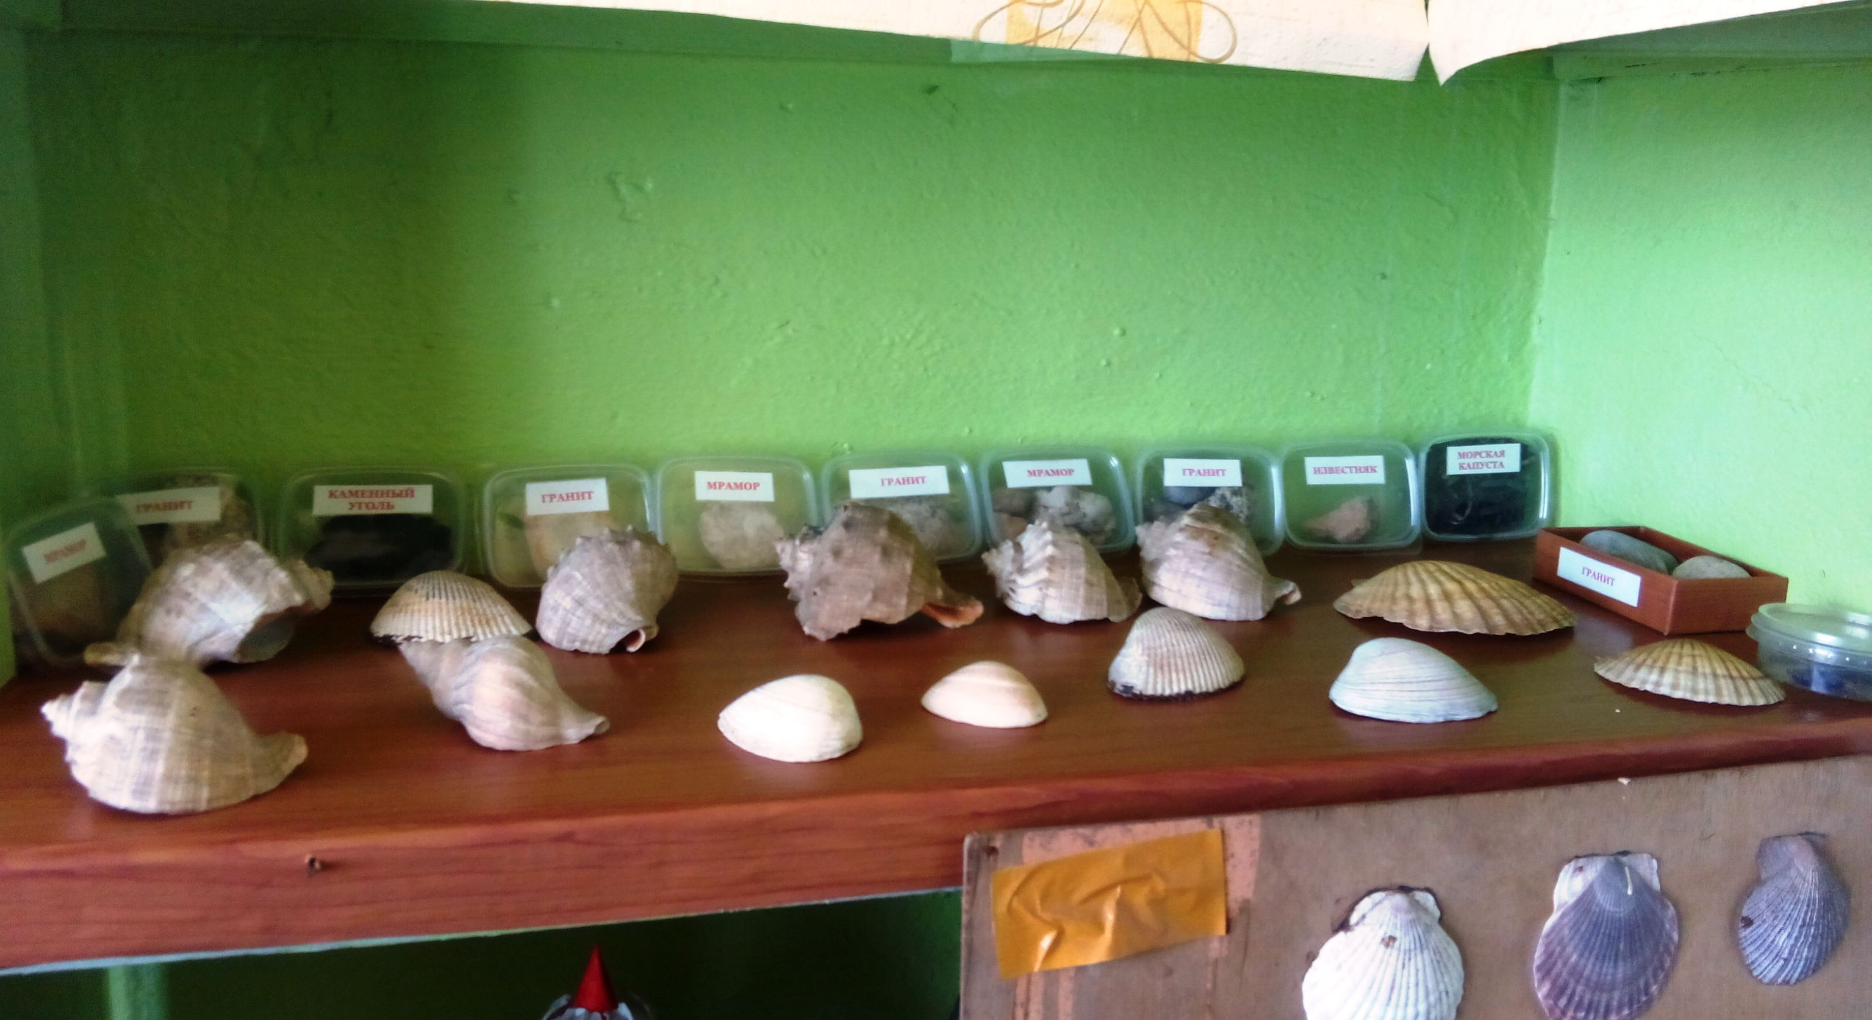
Мини-музей «Дары Японского моря»

Slide 8
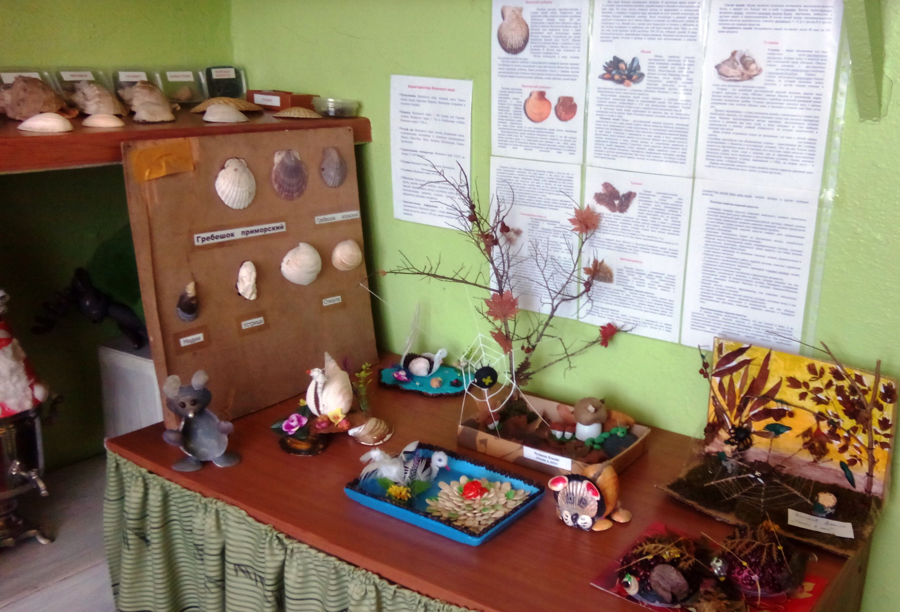
Мини-музей «Дары Японского моря»

Slide 9
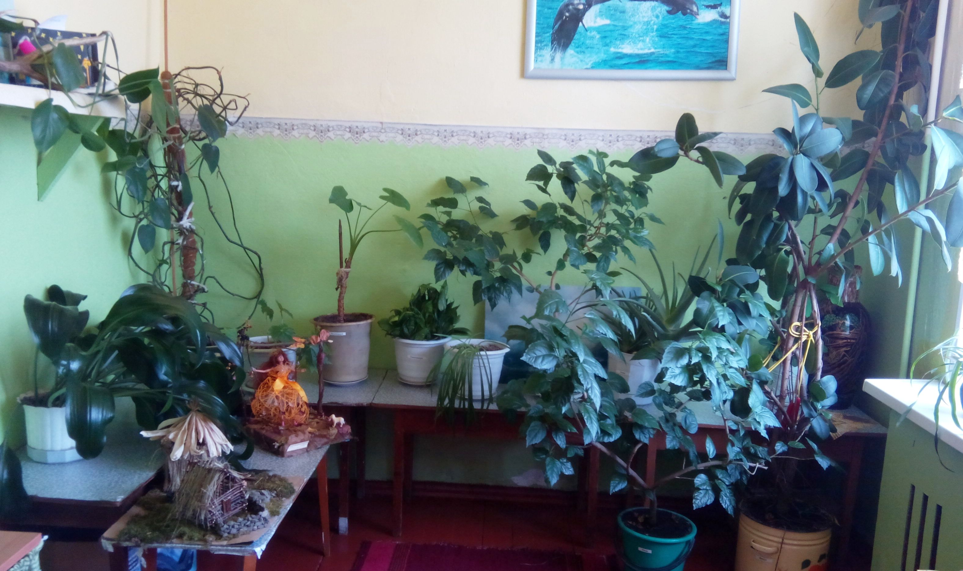
Комната природы

Slide 10
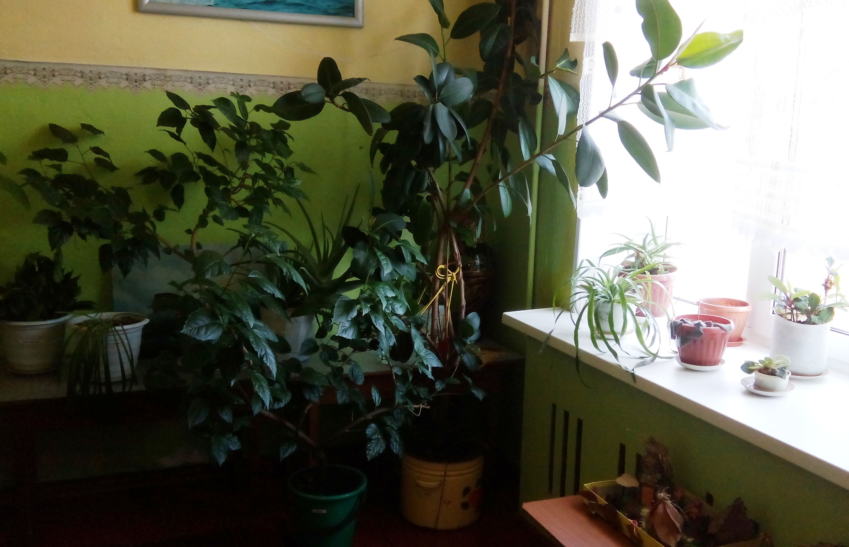

Slide 11
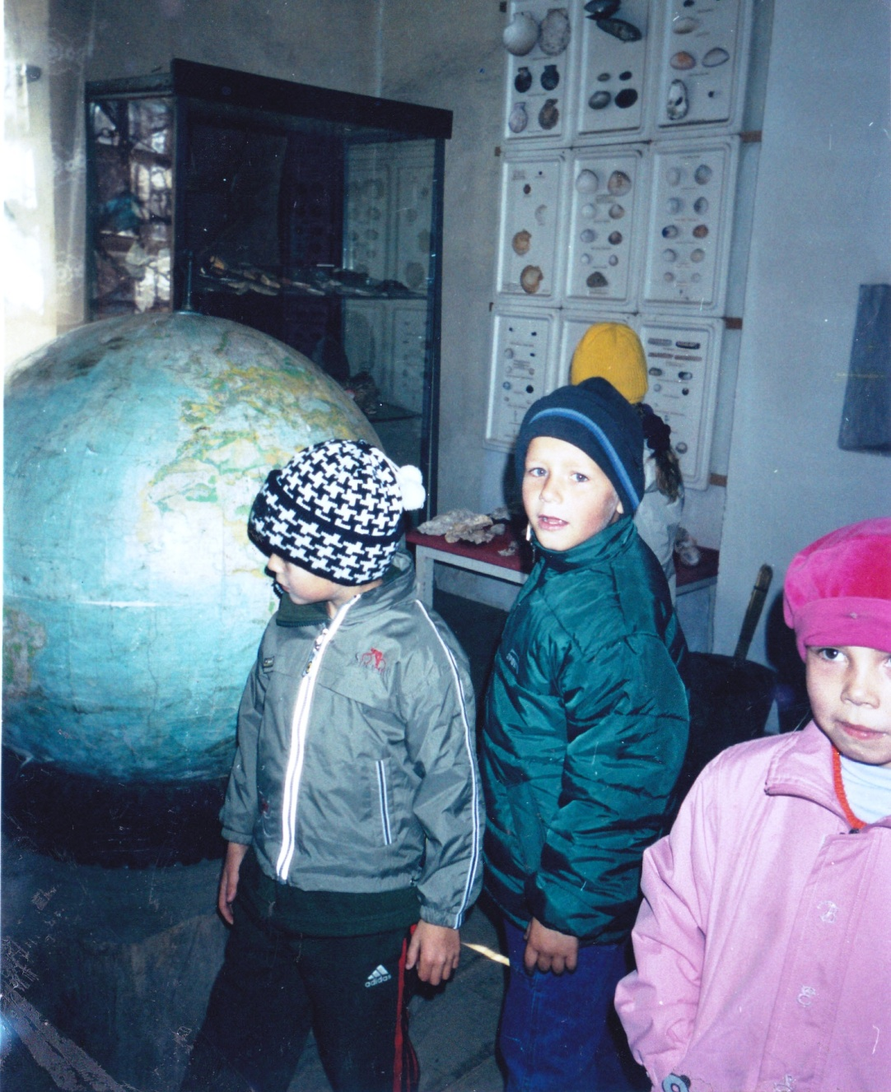
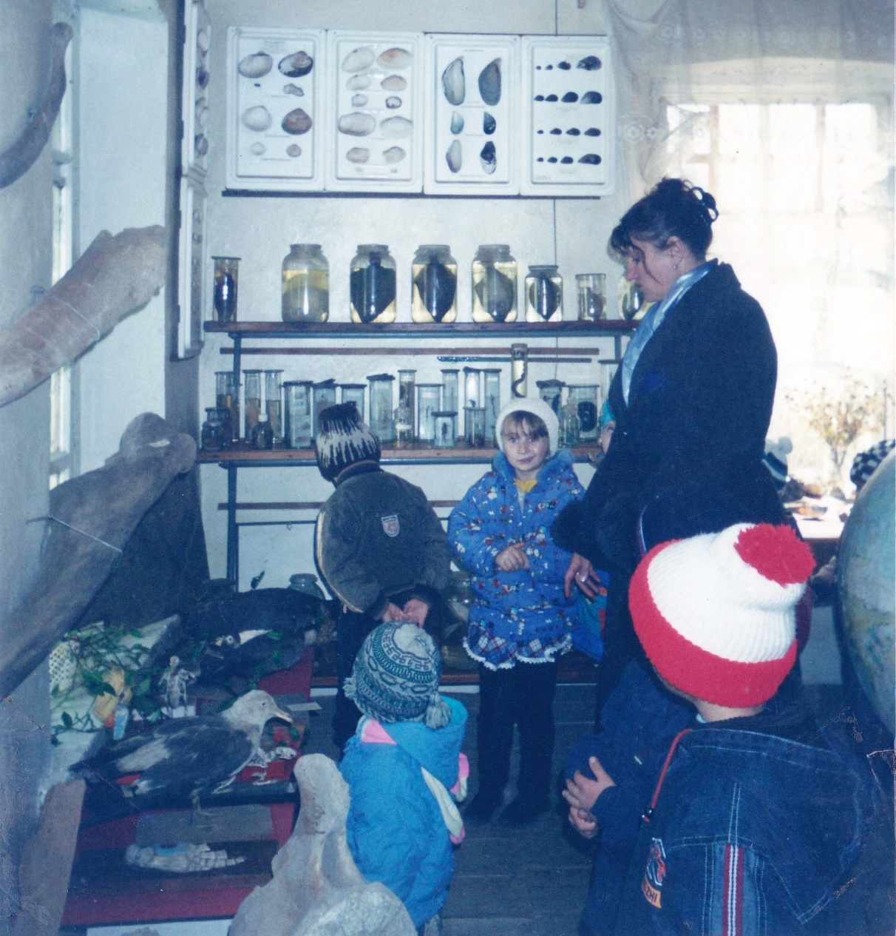

Slide 12
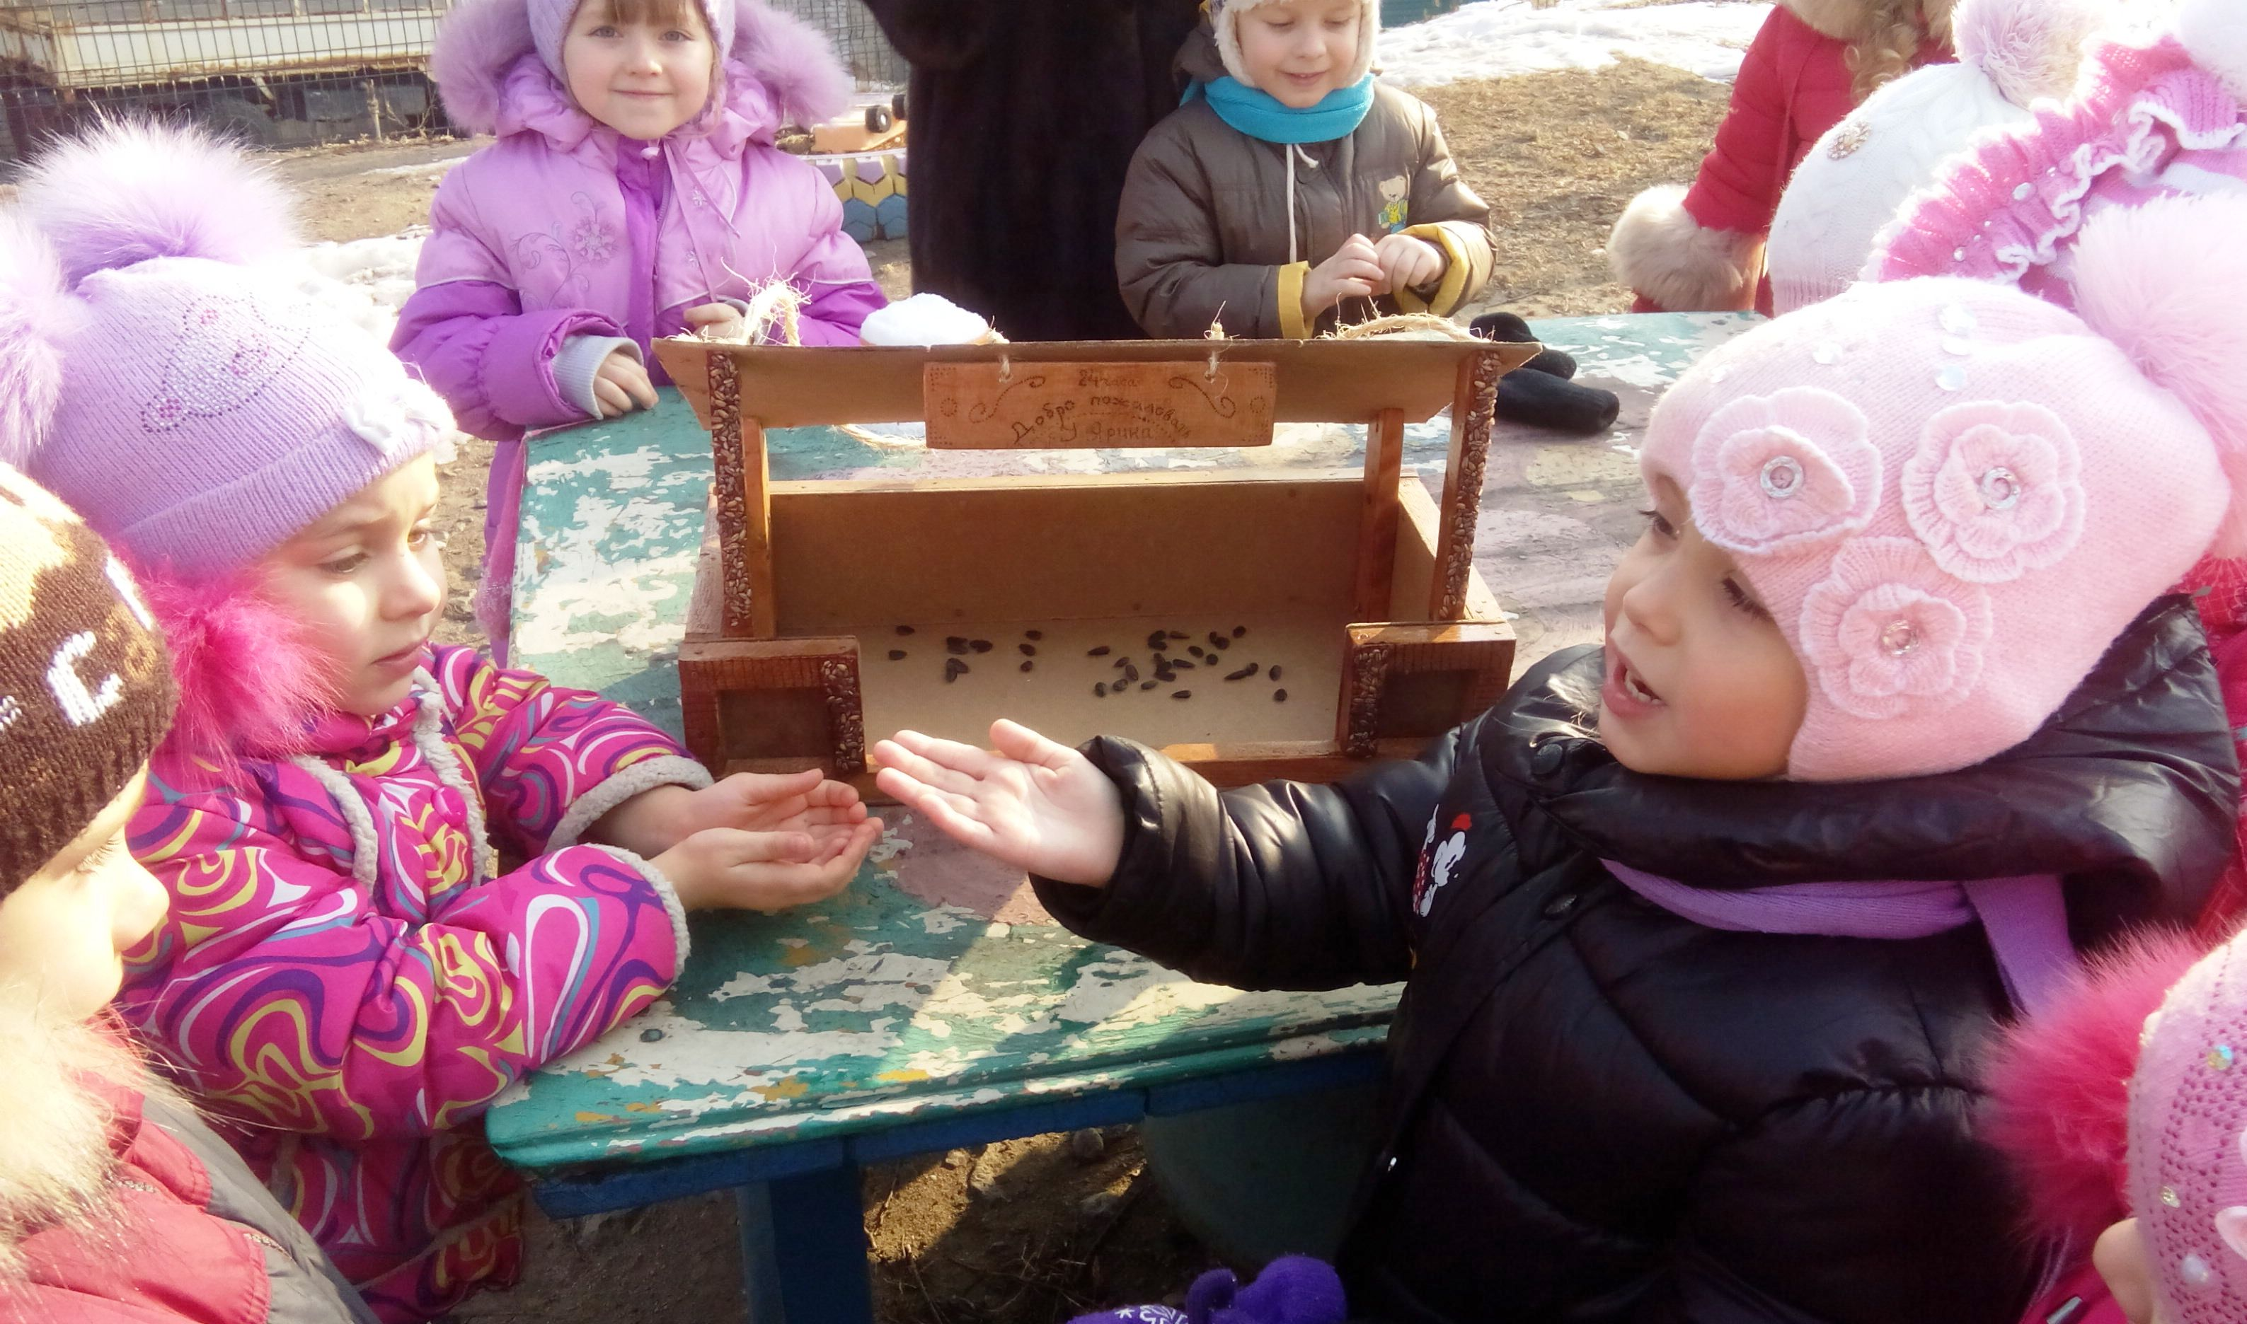
Акция «Открытие птичьей столовой»

Slide 13
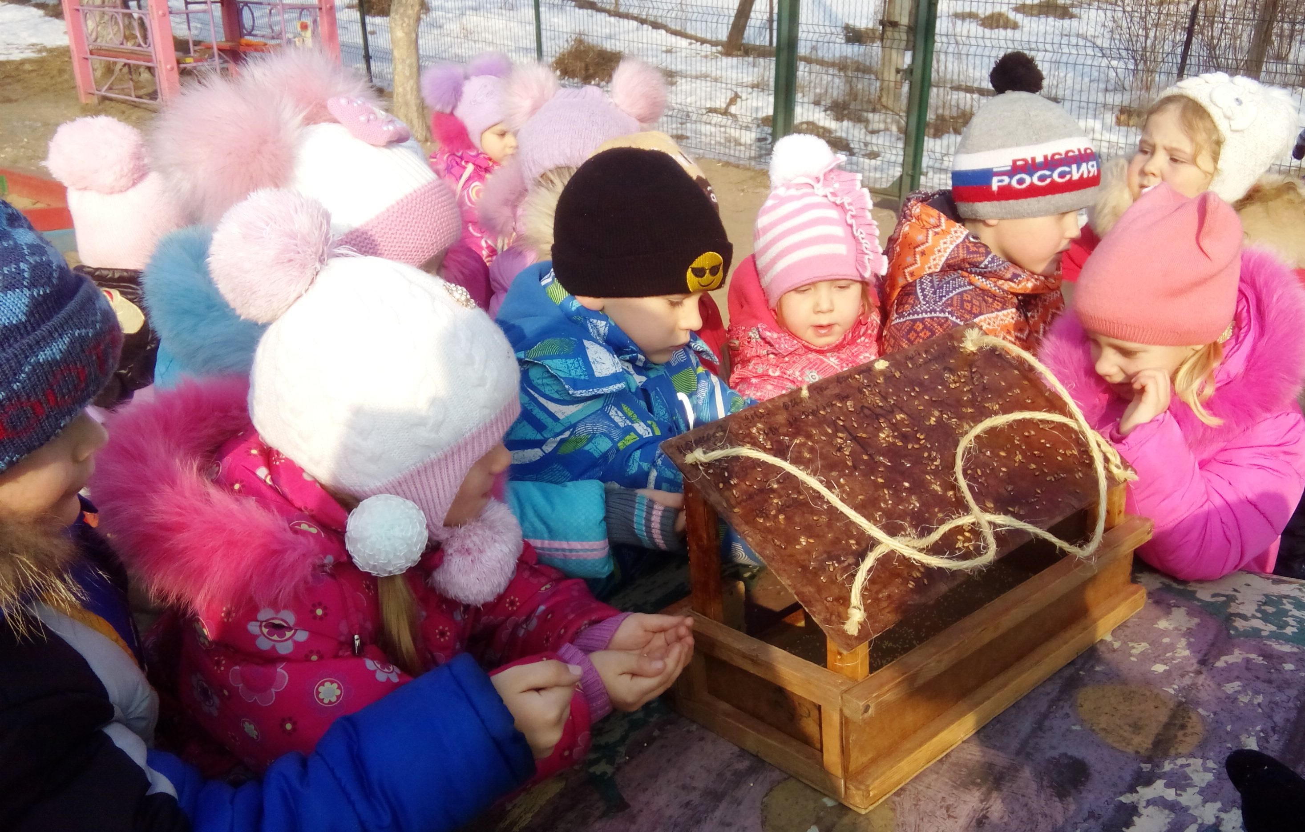

Slide 14
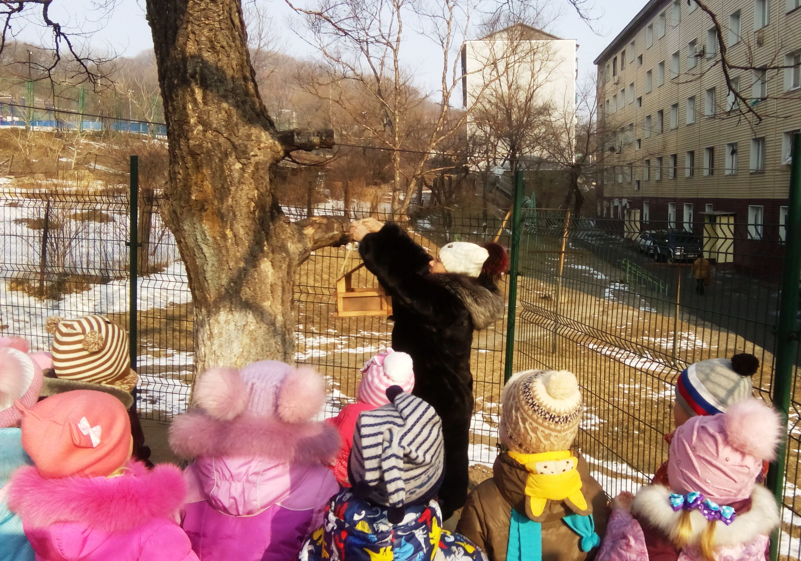

Slide 15
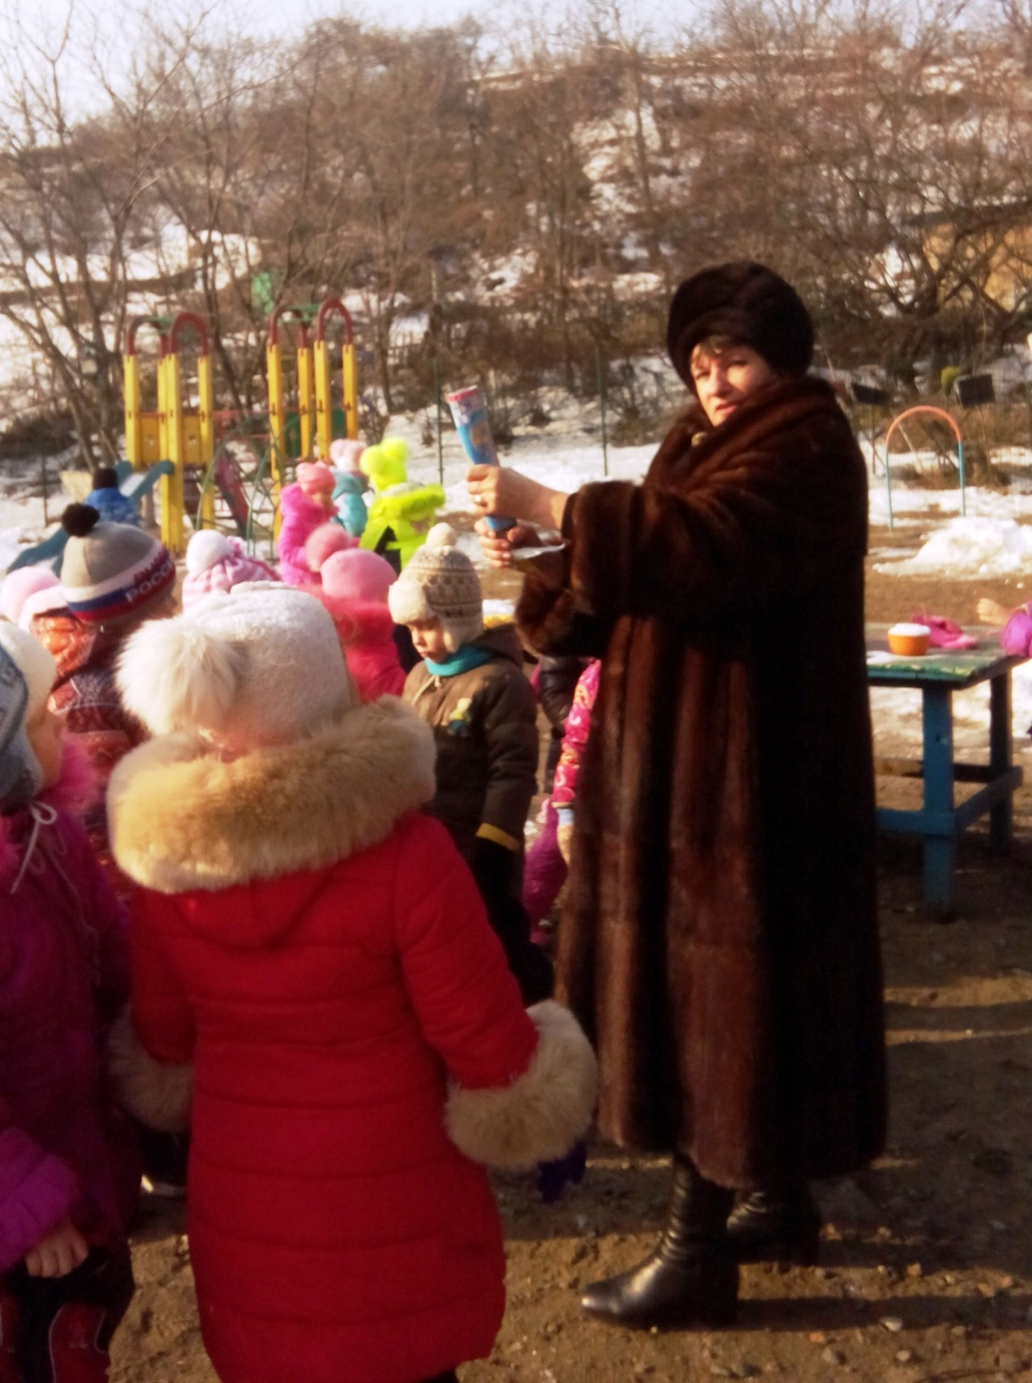
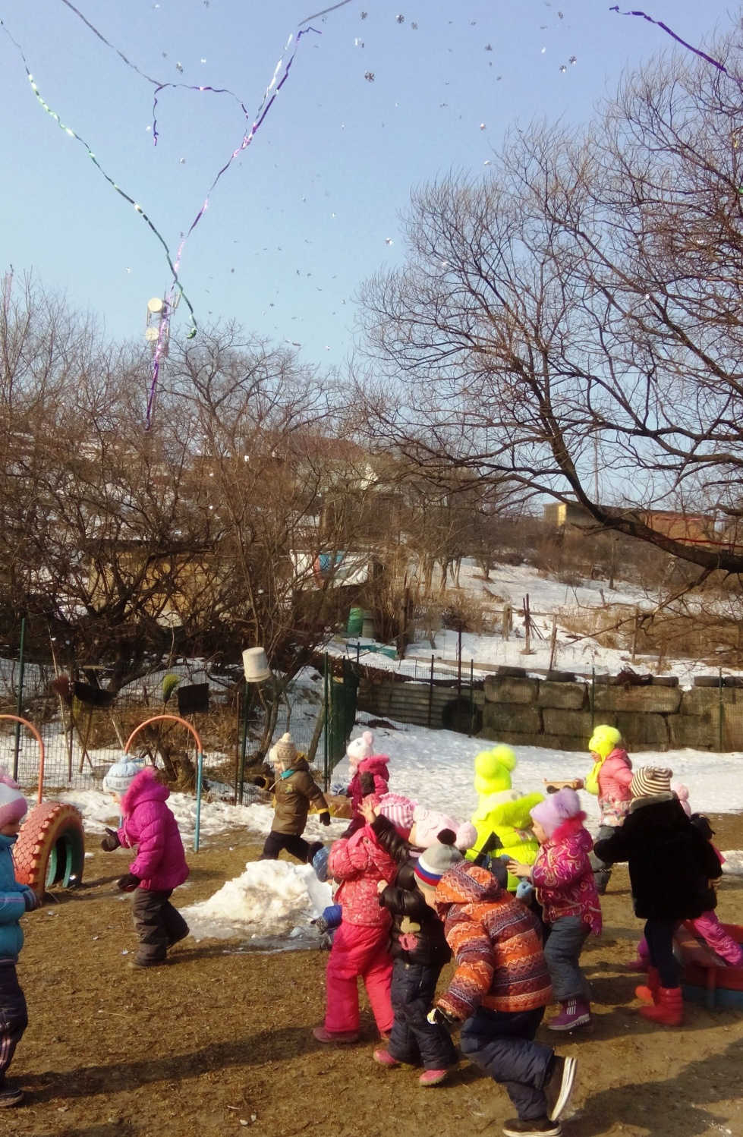
Салют в честь открытия птичьей столовой

Slide 16
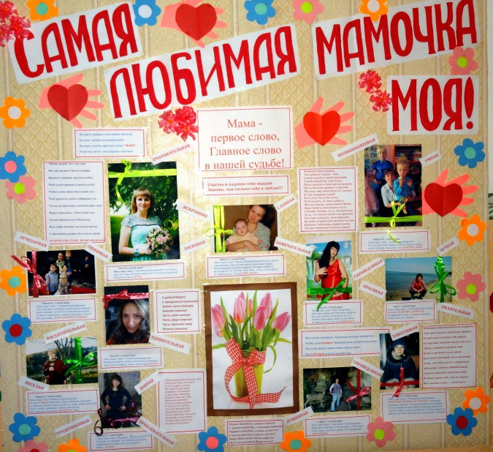

Slide 17
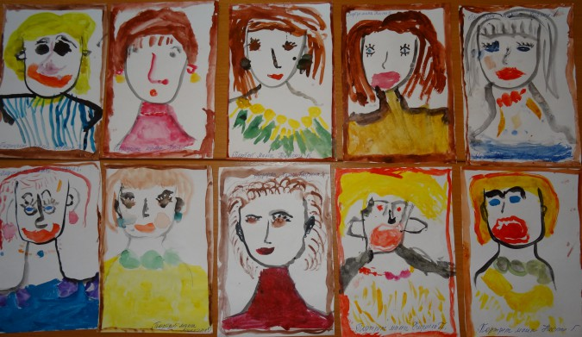
Конкурс рисунков «Портрет любимой мамы» (средняя группа)

Slide 18
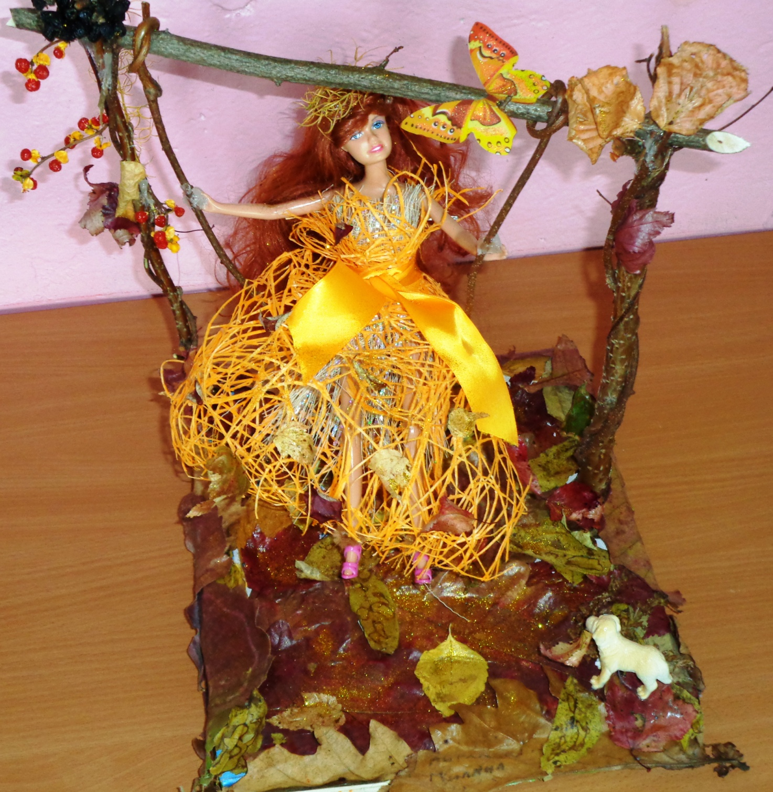
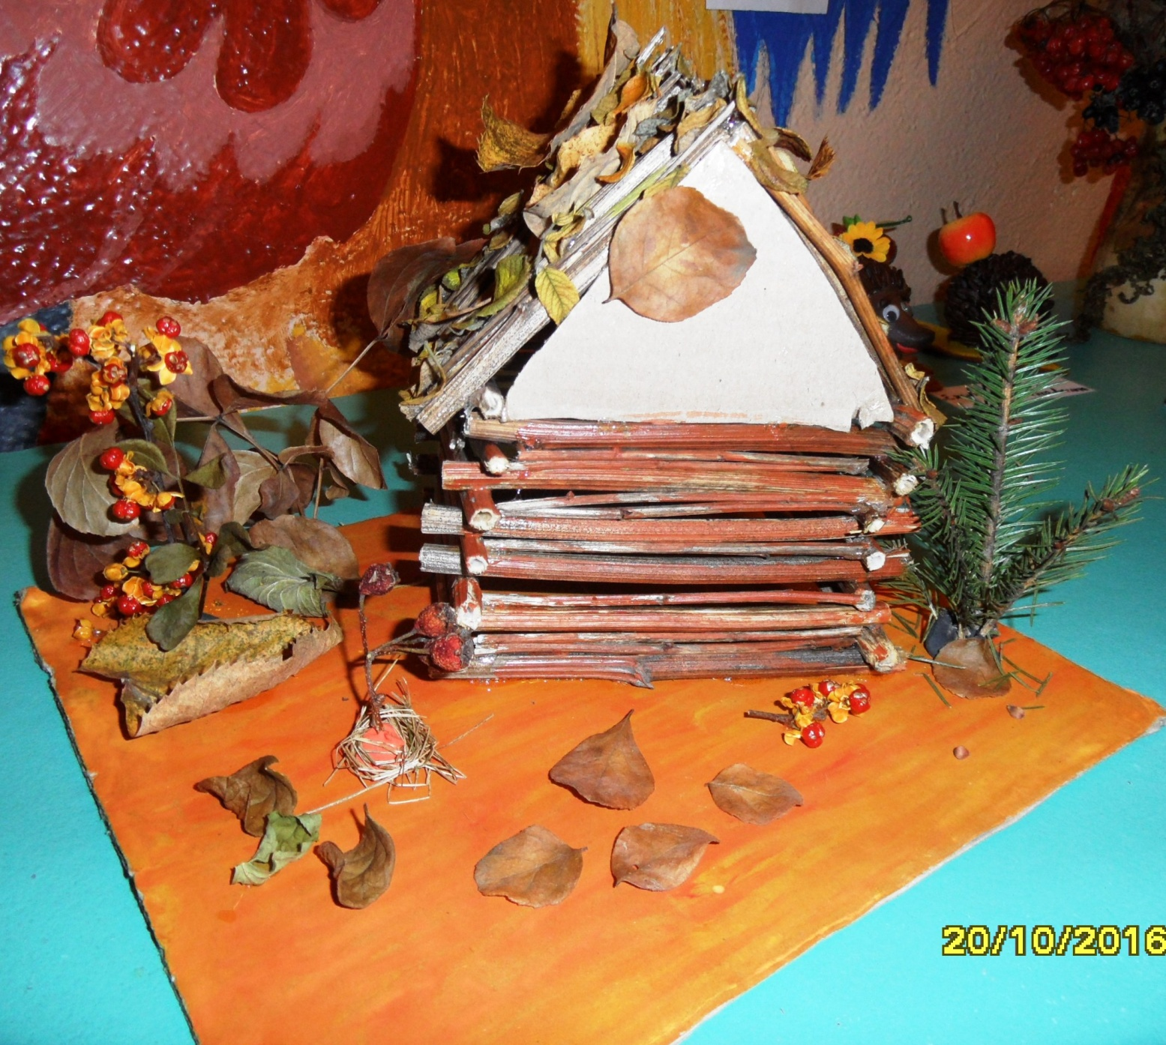
Конкурс поделок из природного материала

Slide 19
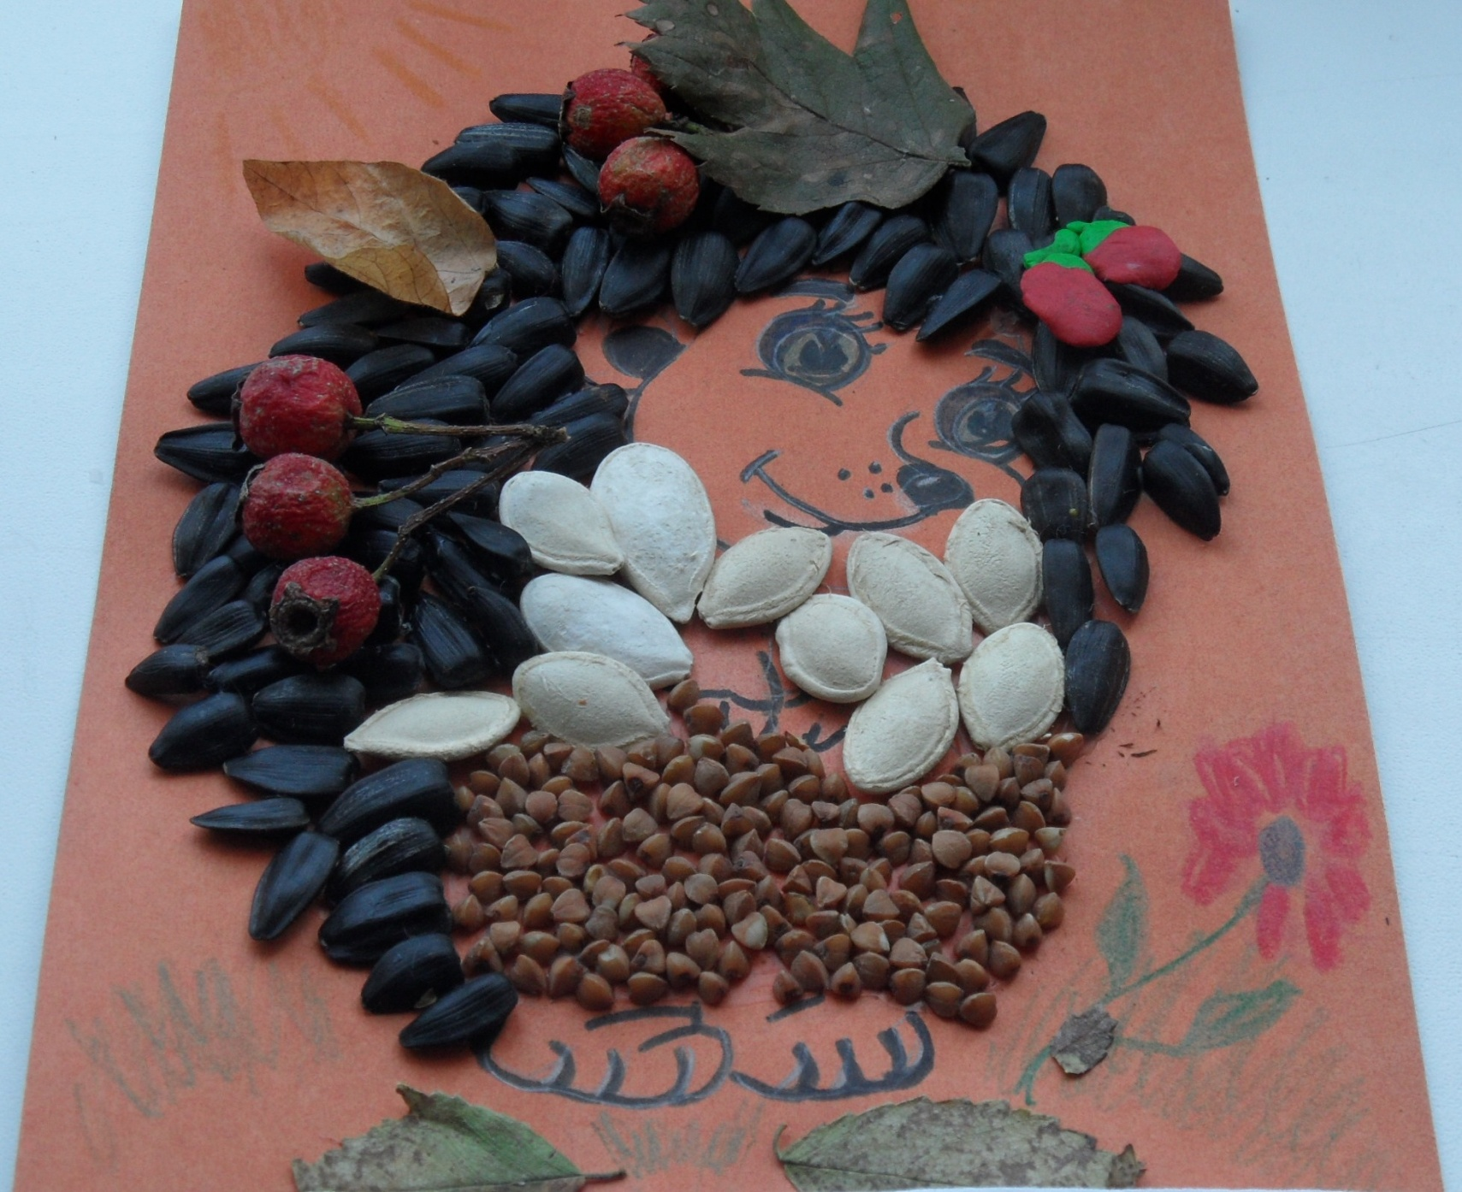
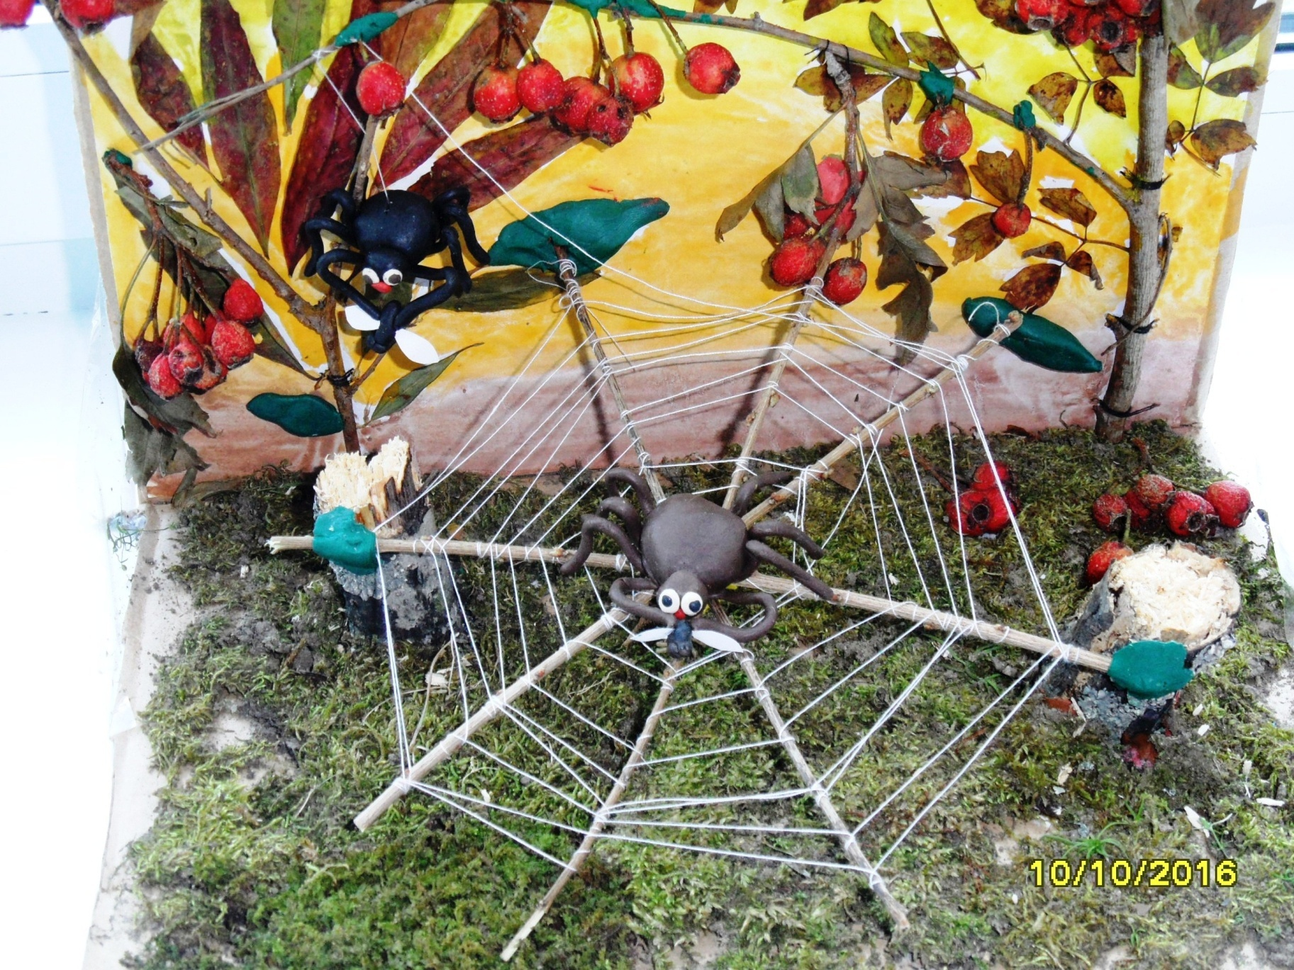

Slide 20
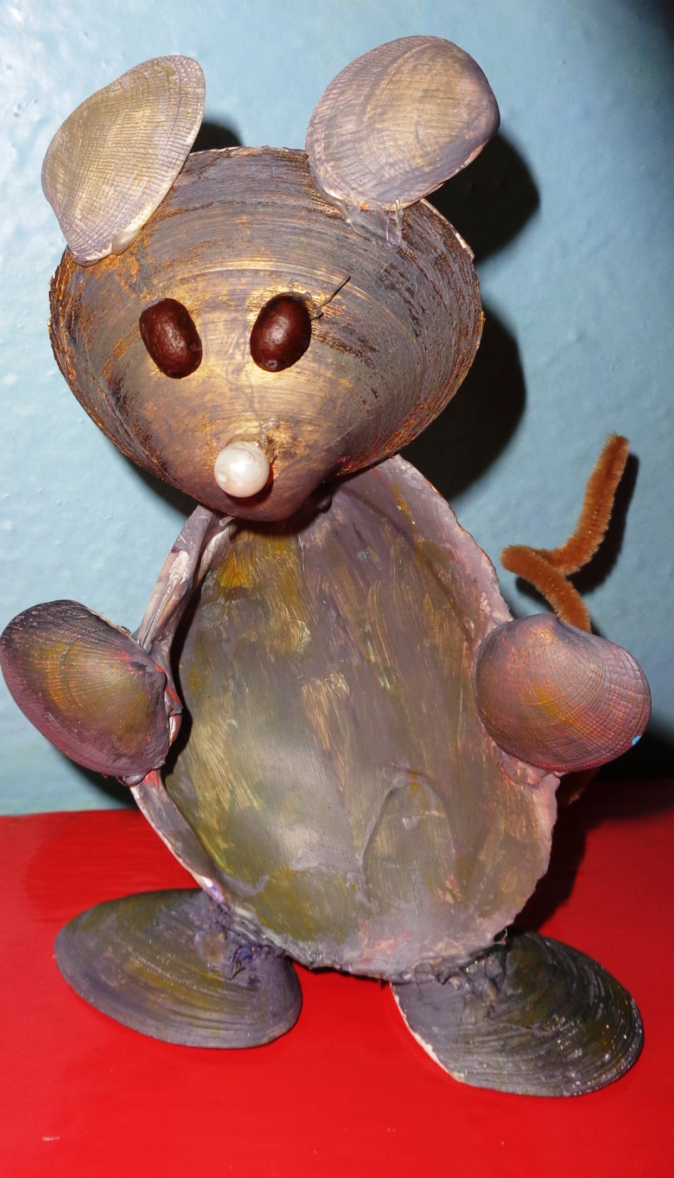
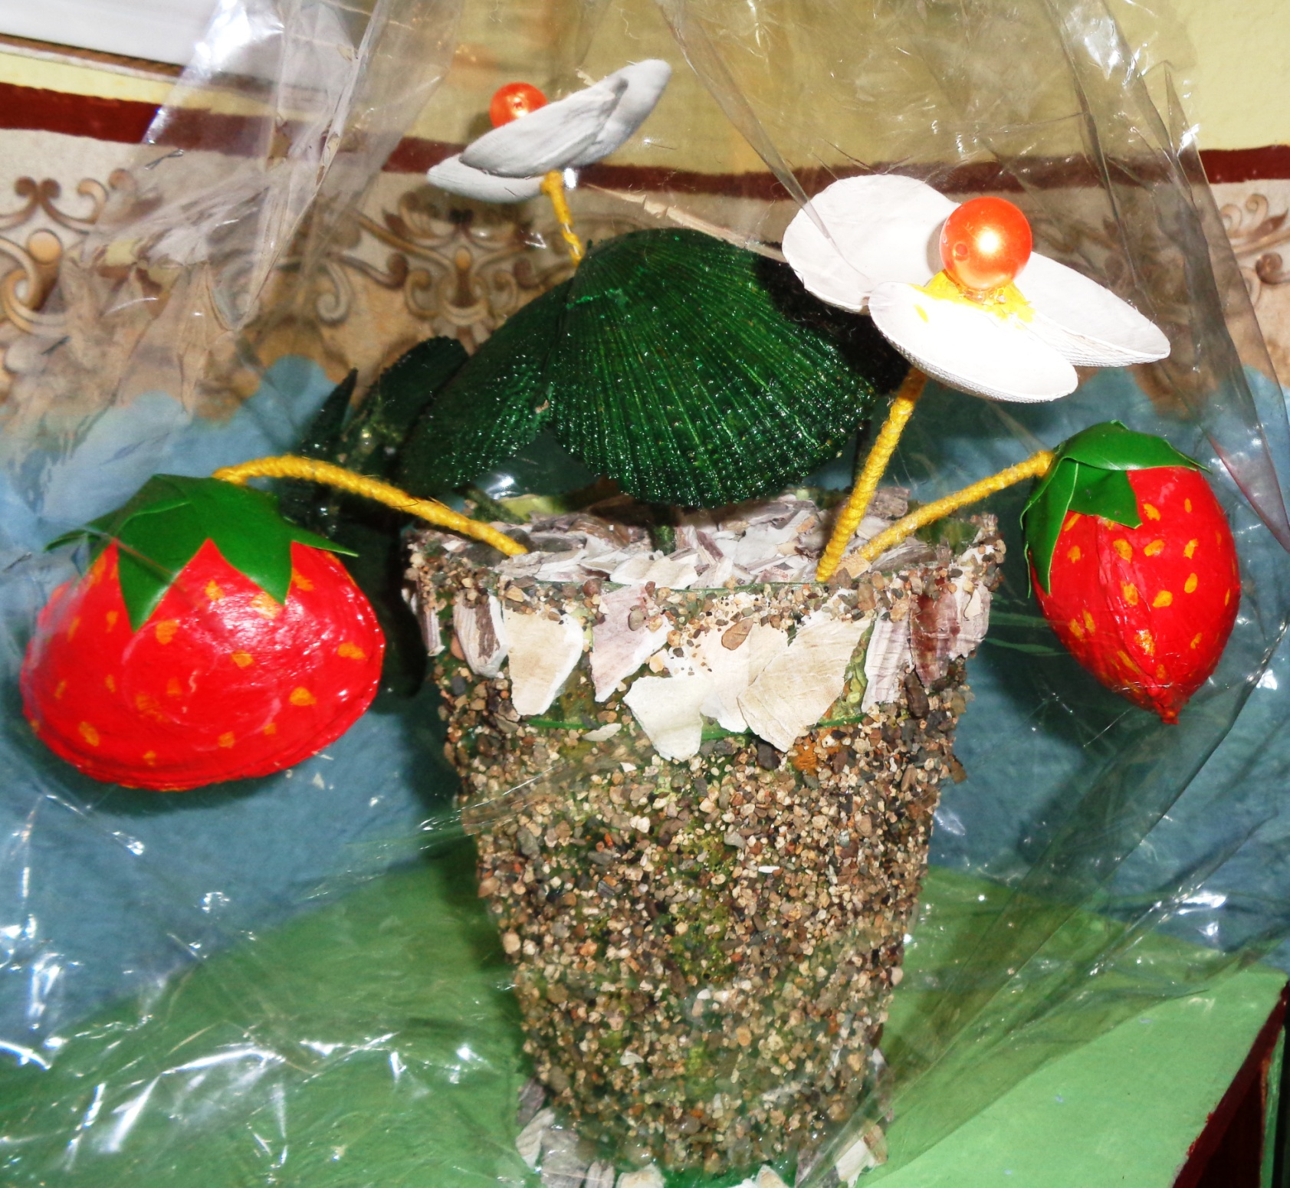
Конкурс поделок из ракушек

Slide 21
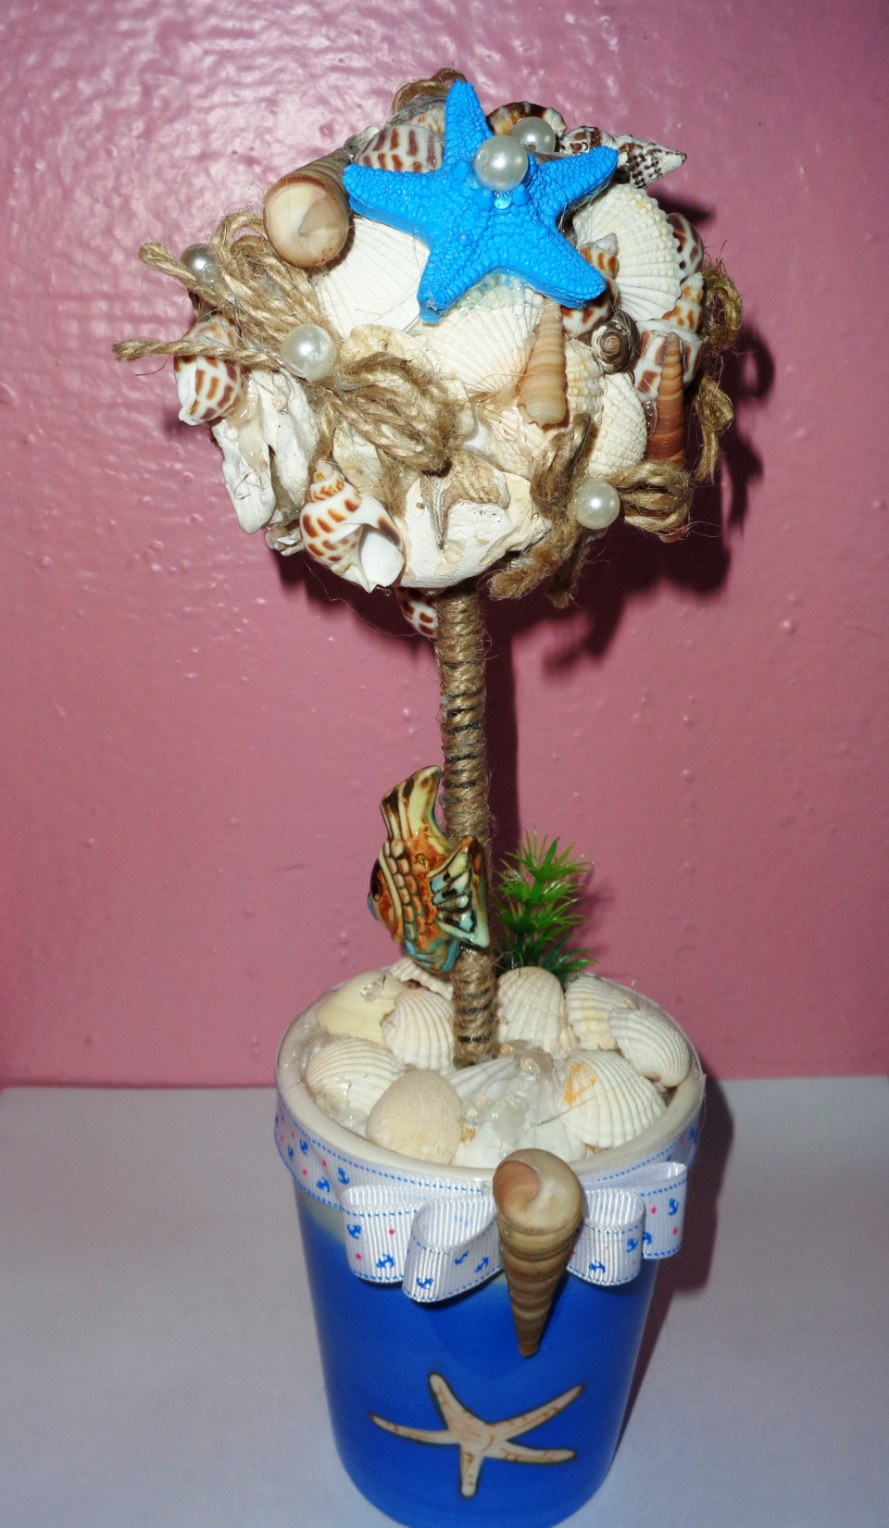
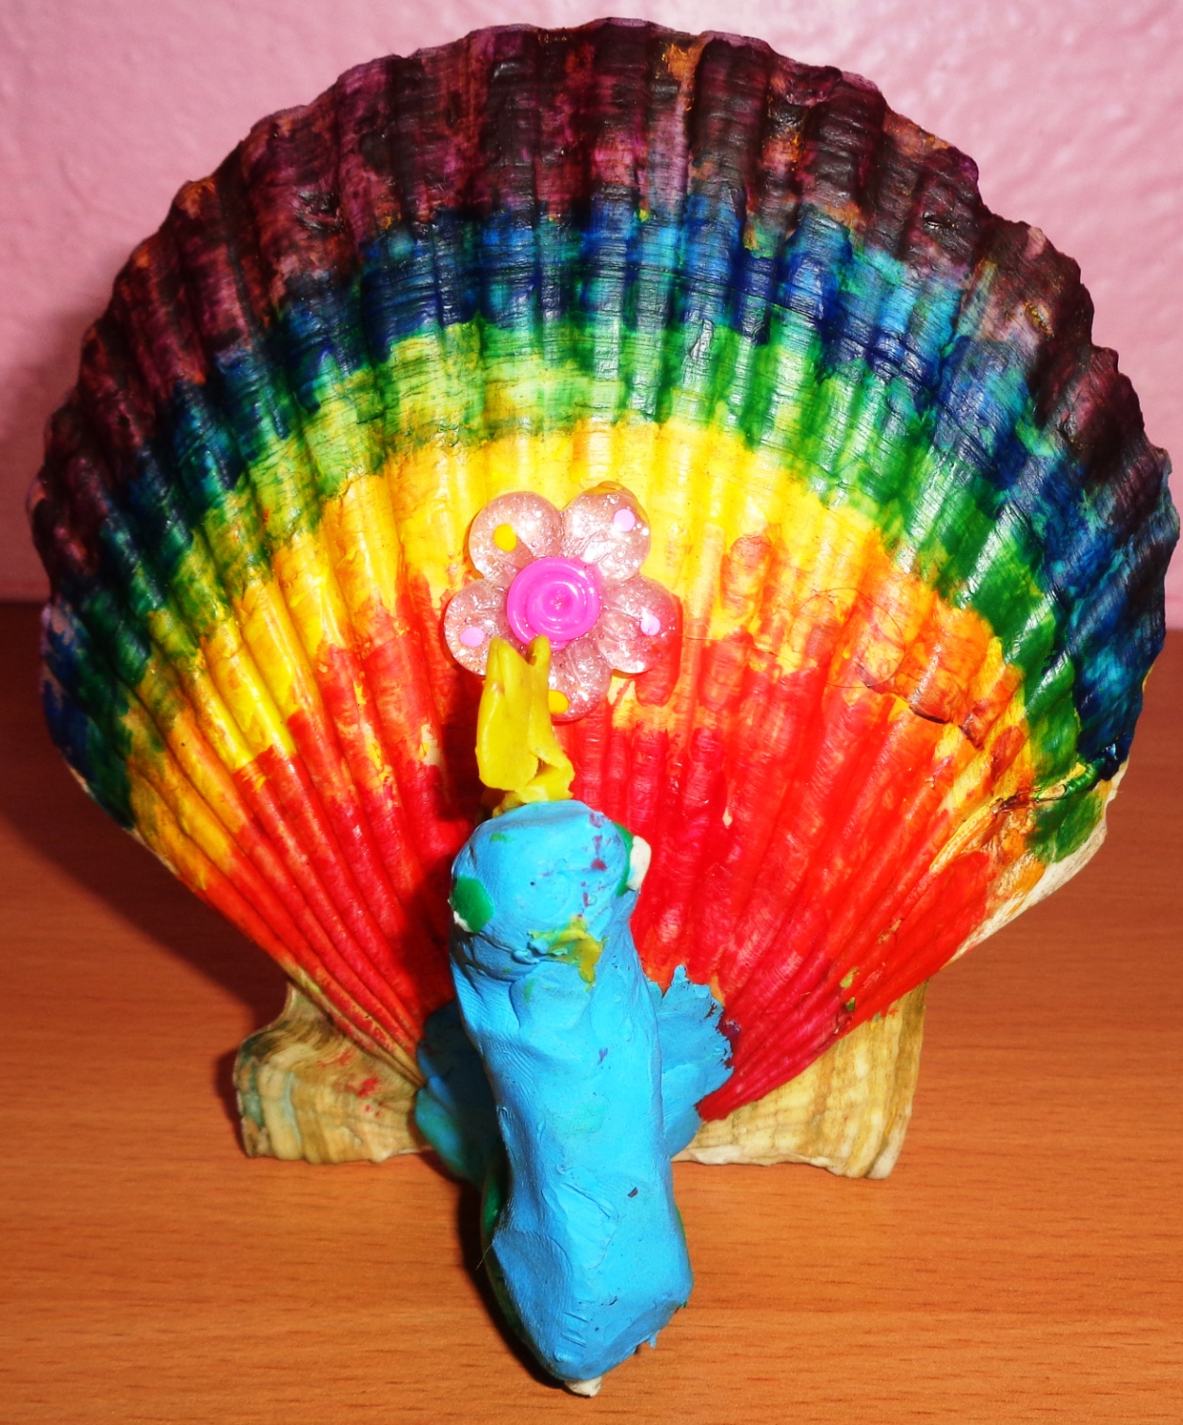

Slide 22
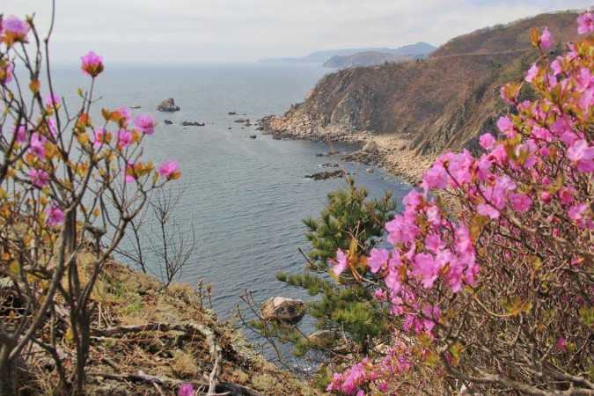
Фотозарисовка «Где-то на сопках багульник цветет»

Slide 23
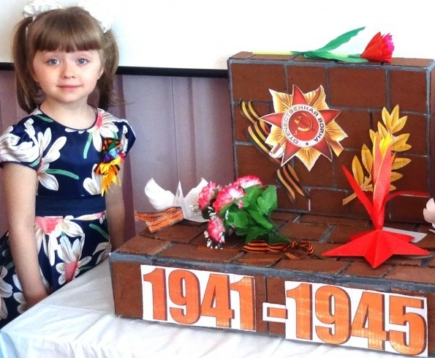
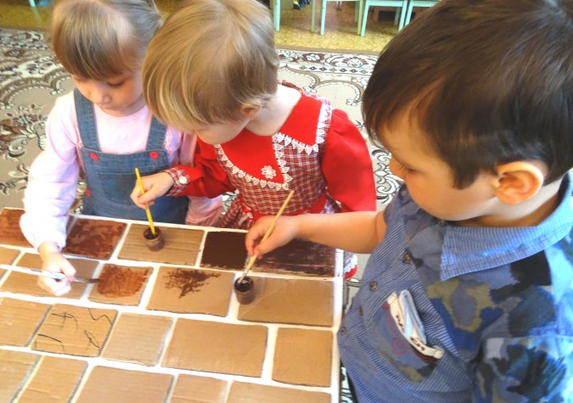
Создание мемориала
ко Дню Победы «Вечный огонь»

Slide 24
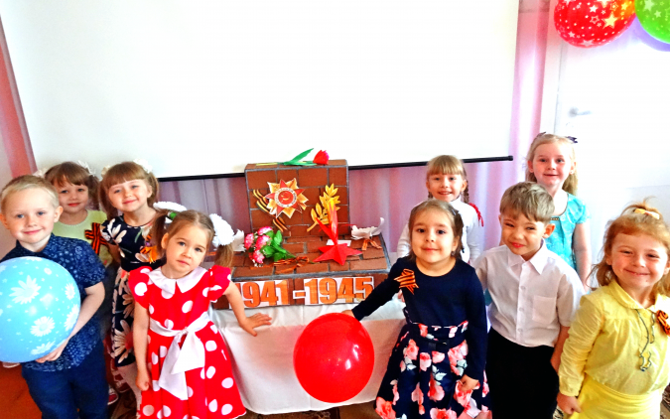
Праздник День Победы

Slide 25
Результативность работы по реализации регионального компонента предполагает, что в процессе формирования основ краеведения ребенок:
Приобретает определенную систему знаний о связи и взаимозависимости человека, животных, растительного мира и мира людей родного края, об особенностях общения человека с окружающим миром и воздействии этого взаимодействия на него самого.
Овладевает представлениями о себе, своей семье, своей принадлежности к определенной нации, элементарной истории своего рода.

Slide 26
Определяет свою социальную роль.
Имеет элементарные представления об истории родного края, его достопримечательностях.
Обогащает словарный запас, развивает память, мышление, воображение.
Учится рационально использовать навыки самостоятельной деятельности.
Приобретает доброжелательность, чуткость, навыки сотрудничества в процессе общения друг с другом.
Развивает самостоятельность, творчество, инициативность.

Slide 27
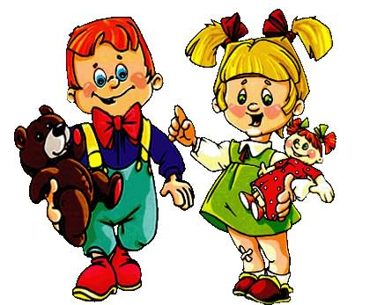
Спасибо за внимание!

